Slide 1
Родители – активные участники апробации интерактивного онлайн-ресурса
«Стань школьником с робобориком»

Slide 2
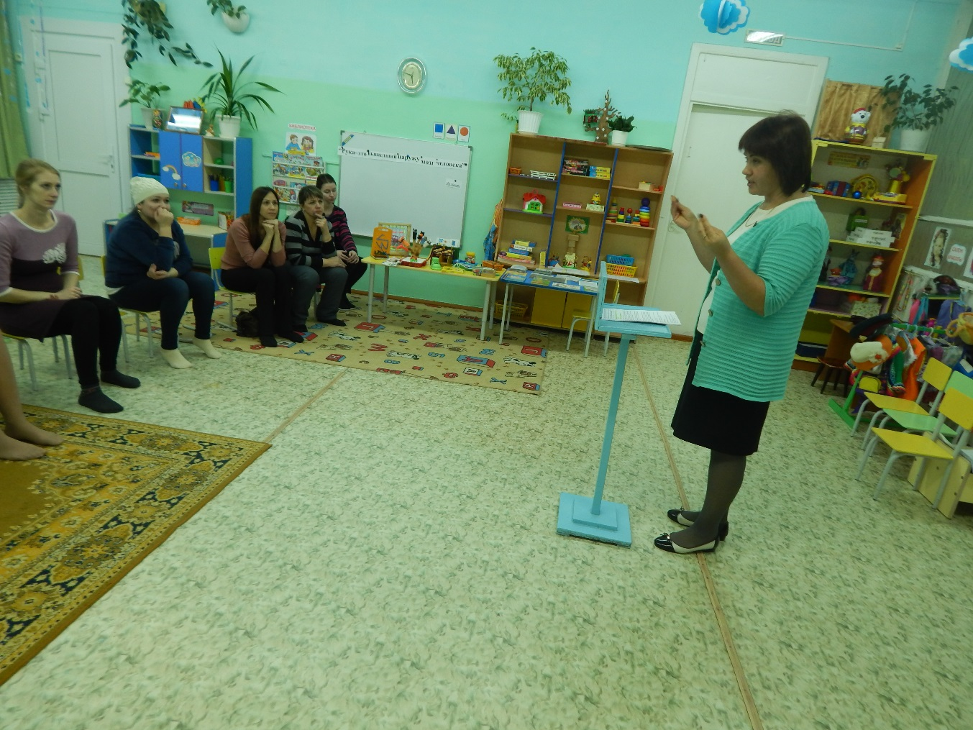
Работа по взаимодействию:
1. Родительское собрание

Slide 3


Slide 4
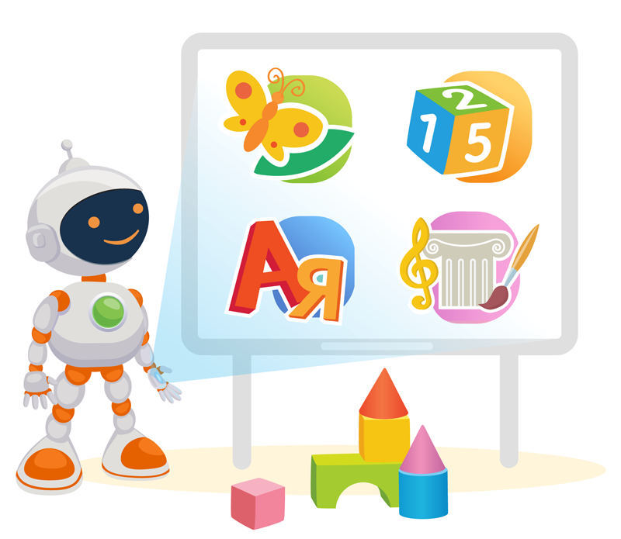

Slide 5


Slide 6


Slide 7





2. использование современных мессенджеров

Slide 8
Задачи:
- вовлечение родителей в процесс обучения и развития собственного ребенка;
- формирование позитивных, доверительных взаимоотношений между детским садом и семьей;
- создание условий для диалога, обмена опытом, мнениями.

Slide 9
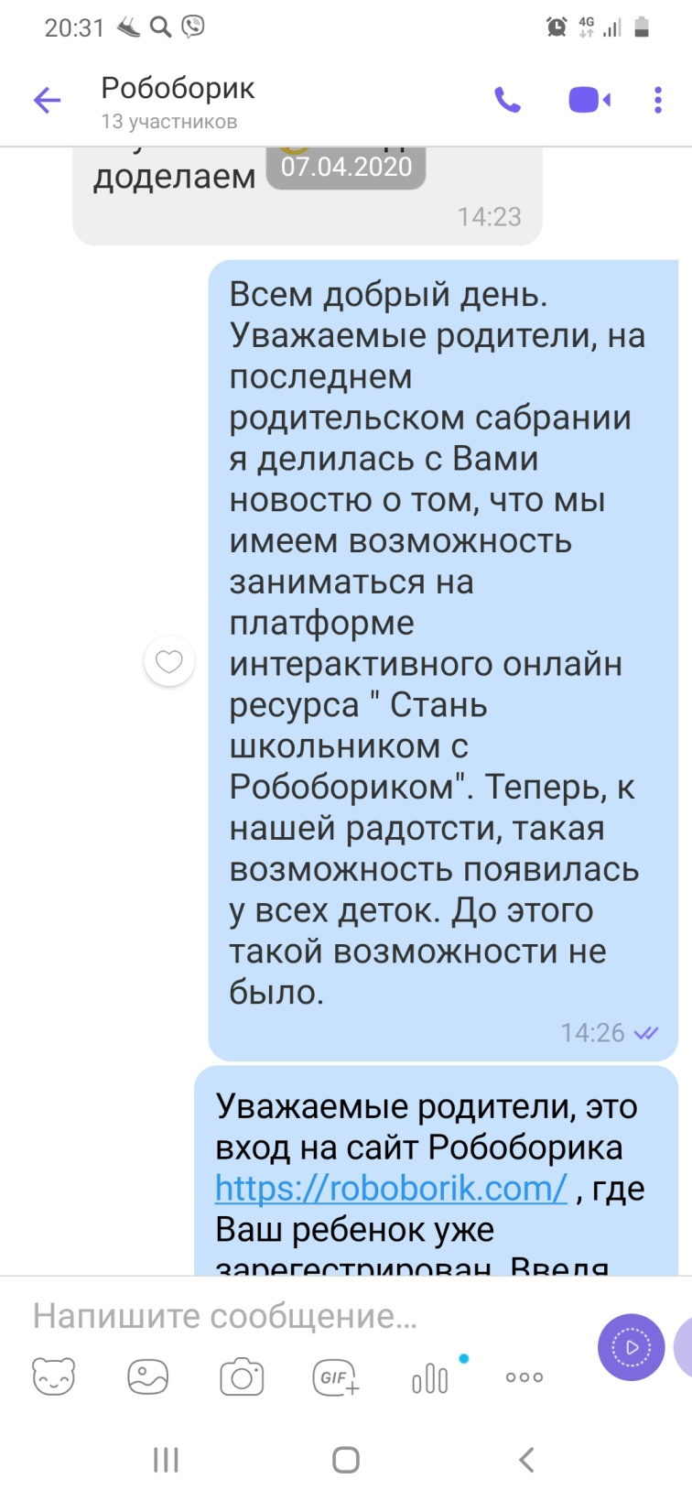
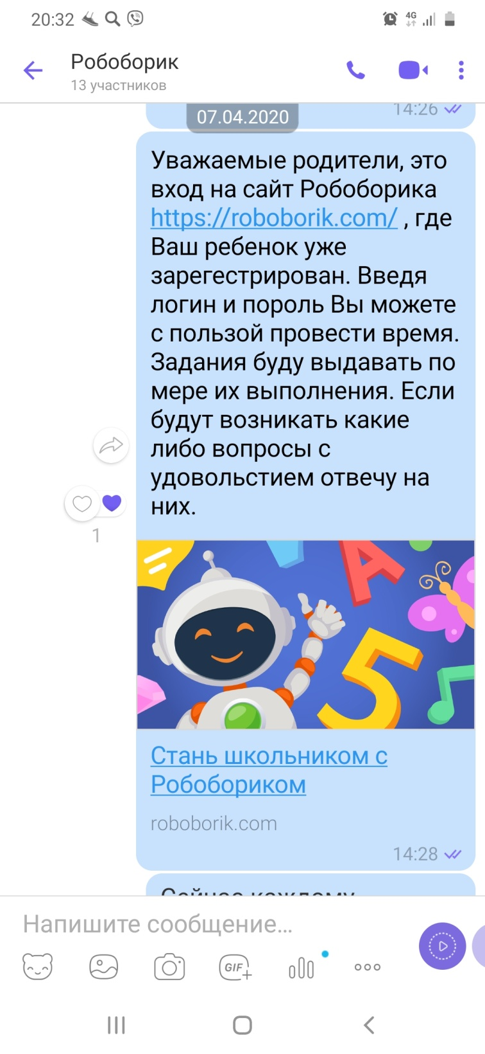

Slide 10
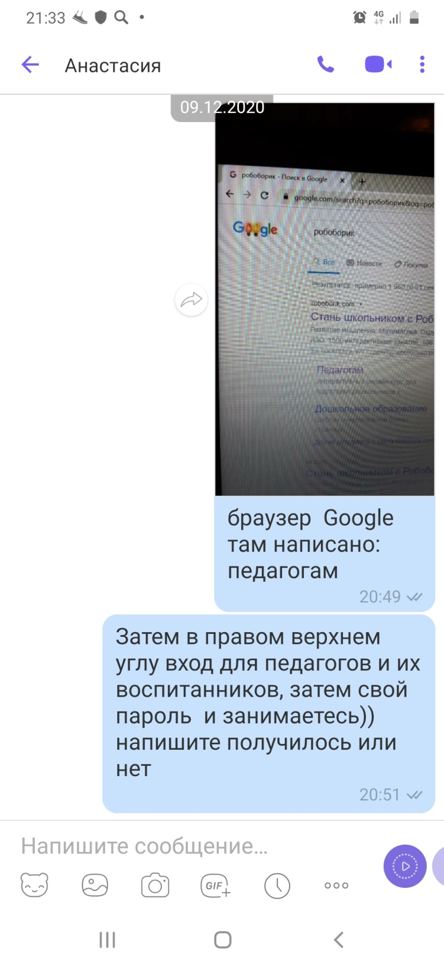
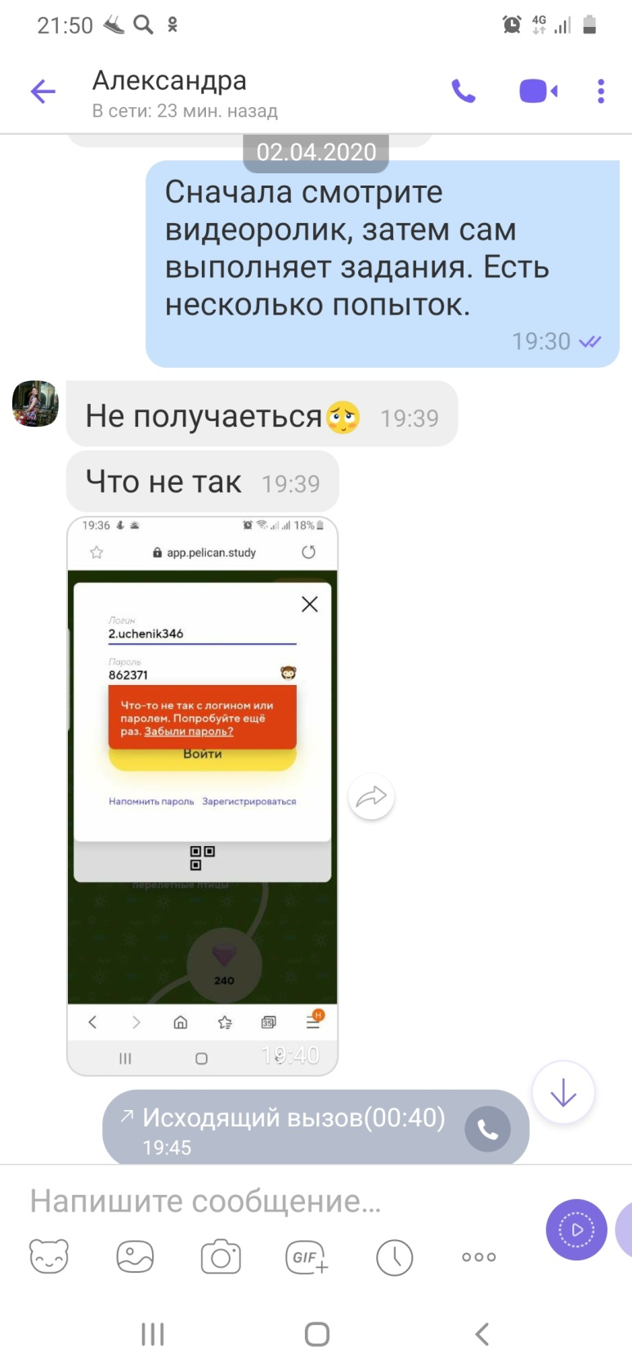

Slide 11
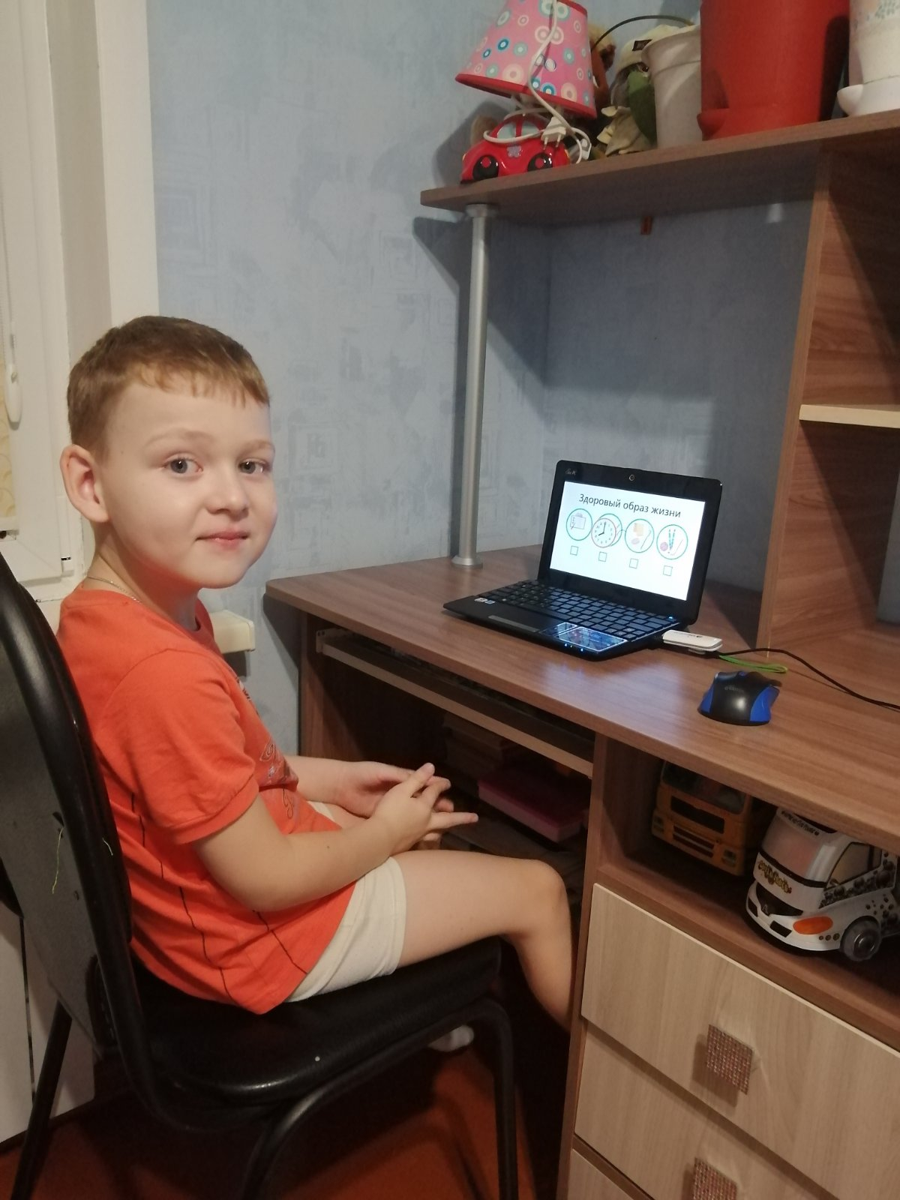
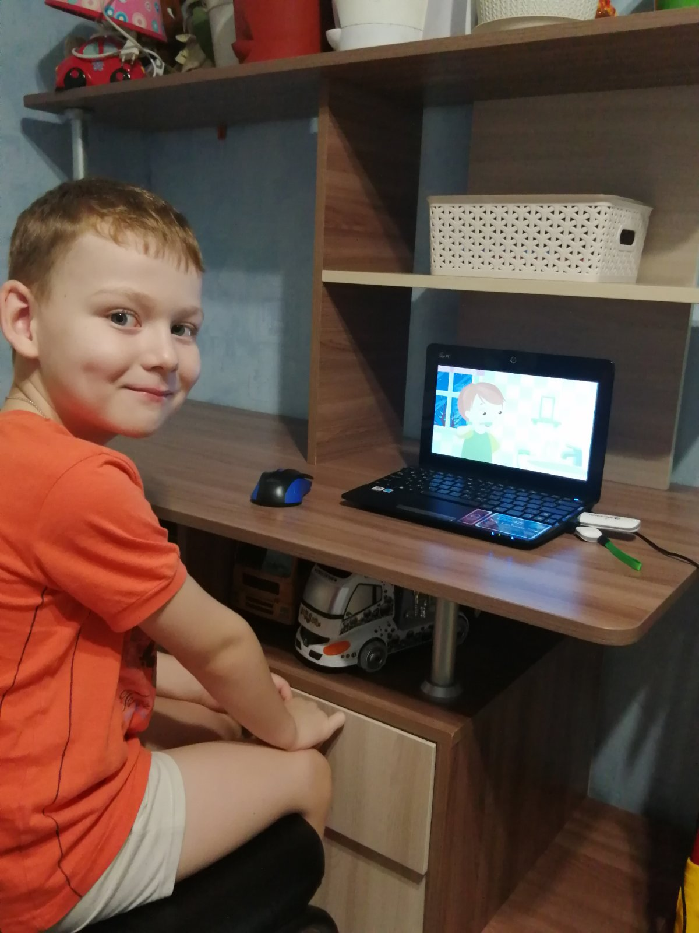
Денис

Slide 12
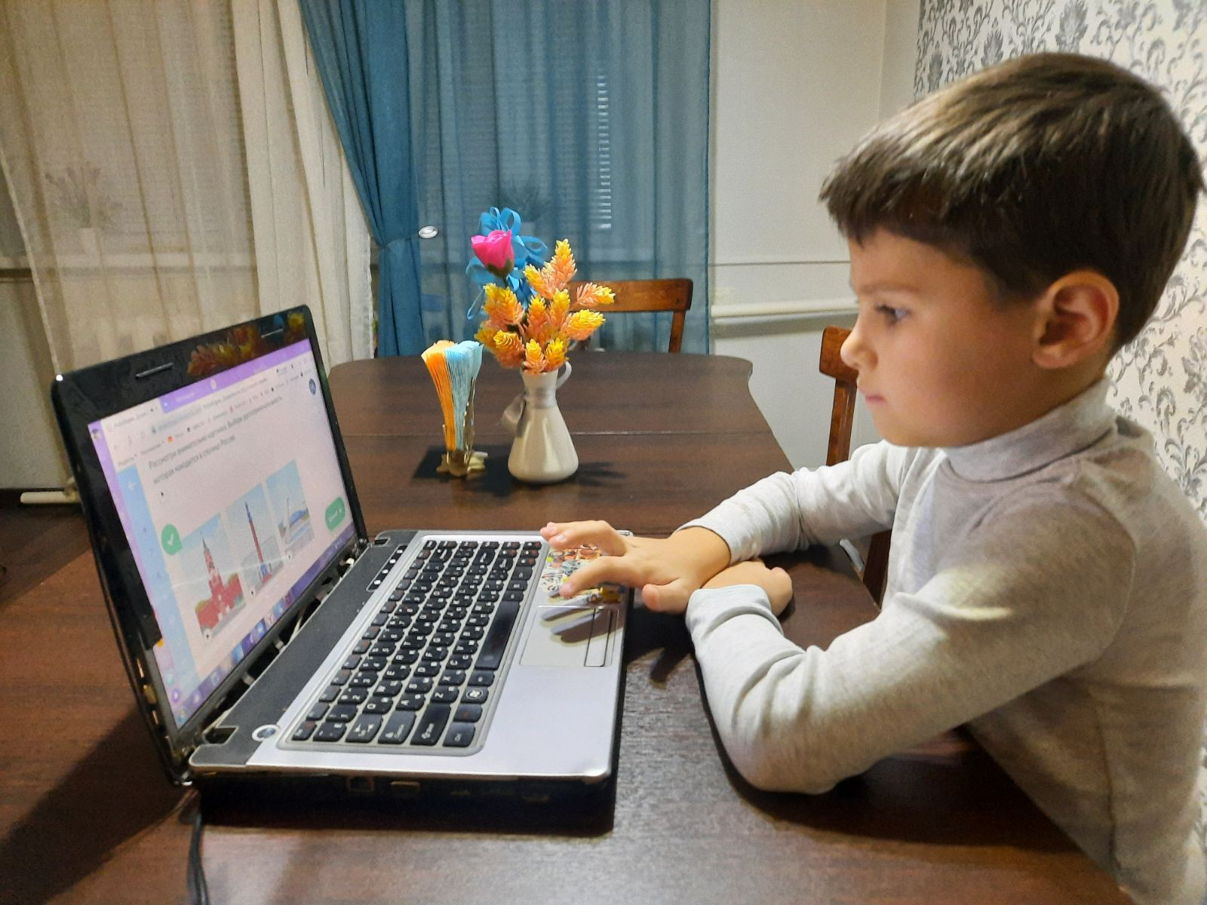
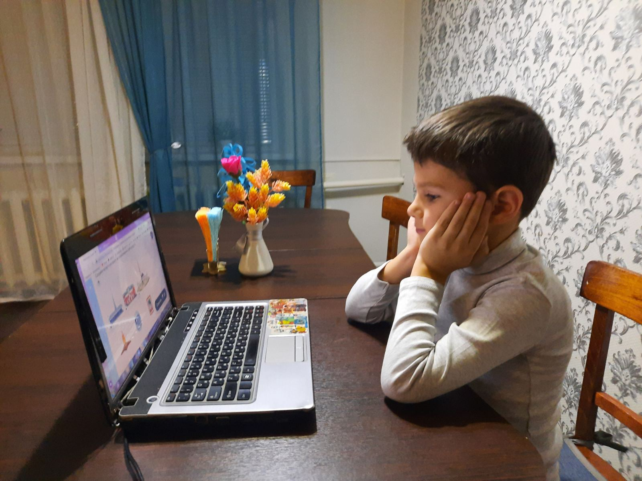
Арсений

Slide 13
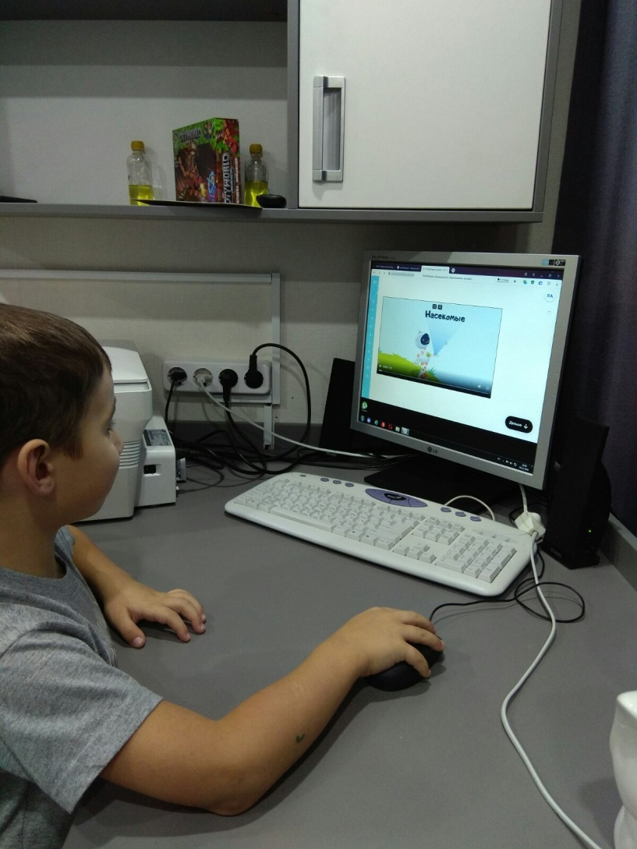
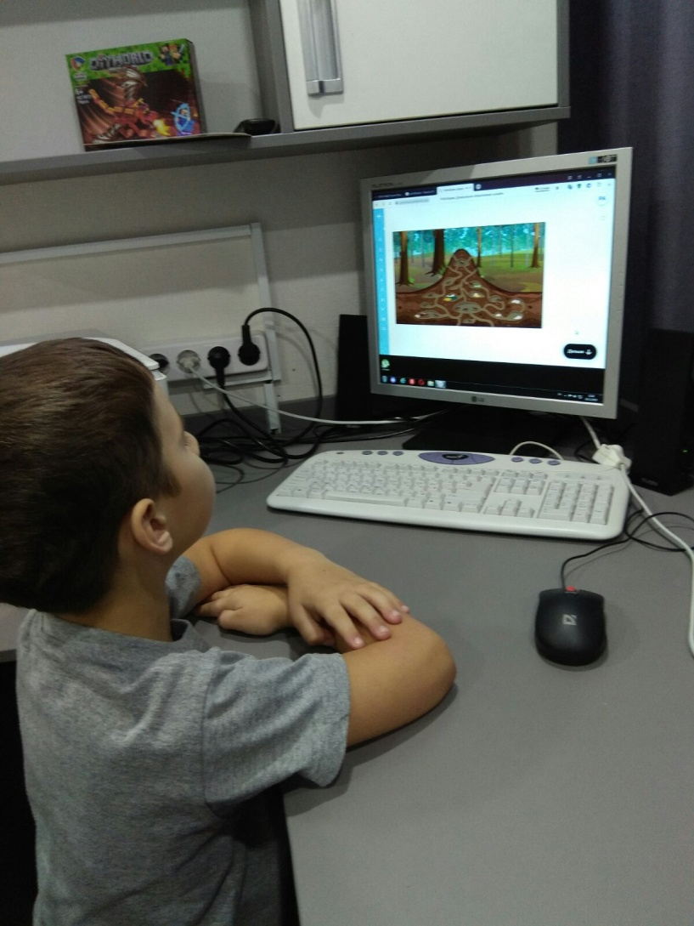
Руслан

Slide 14
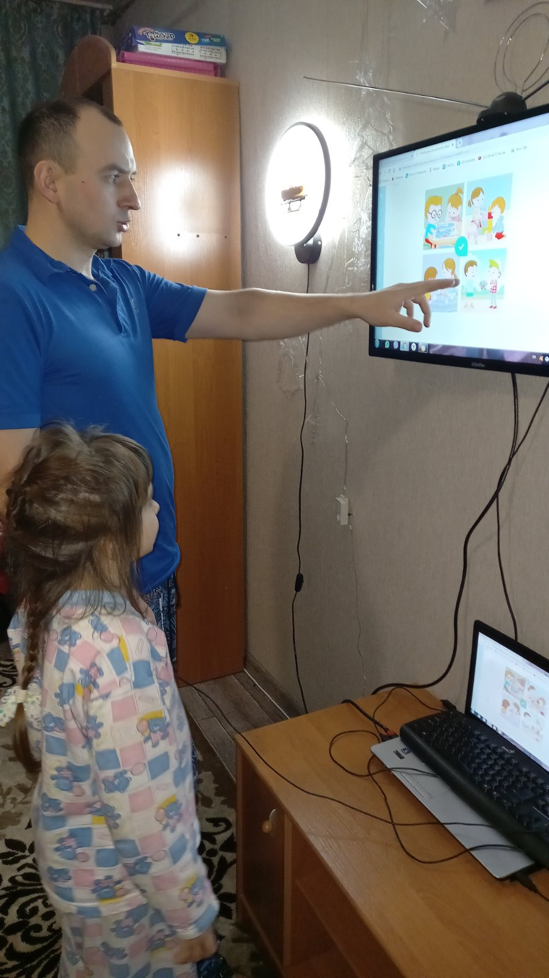
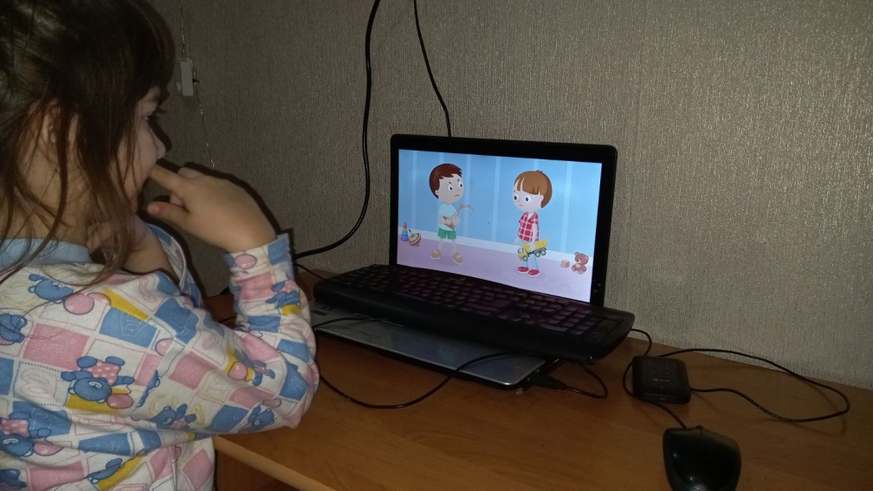
Карина

Slide 15
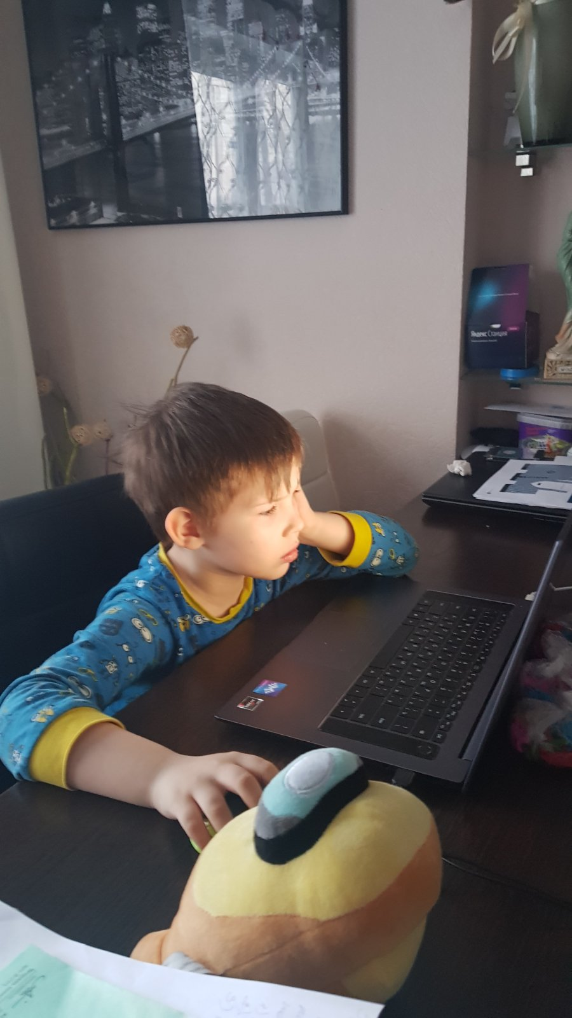
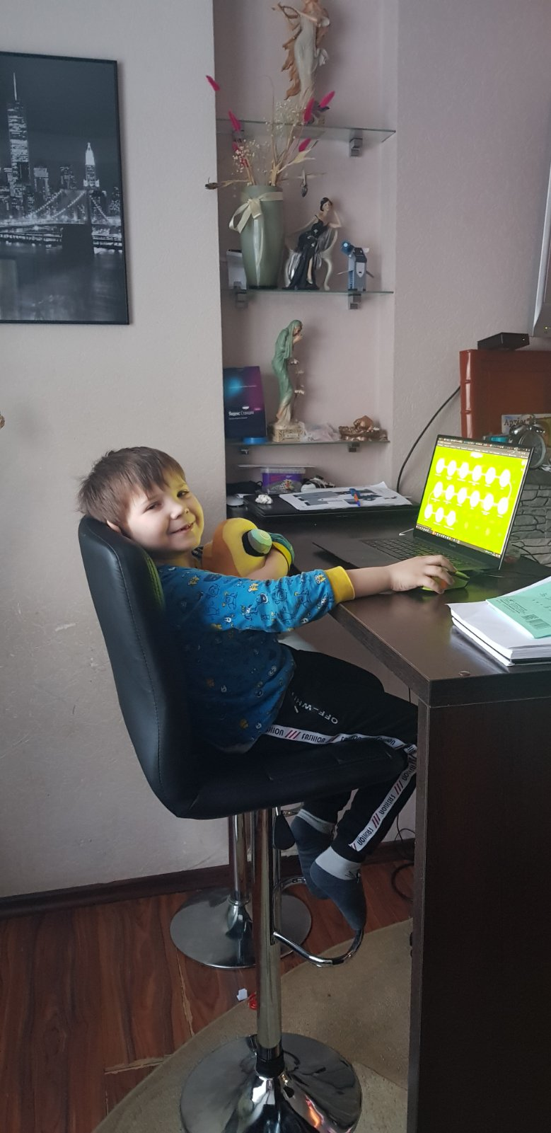
Артём

Slide 16
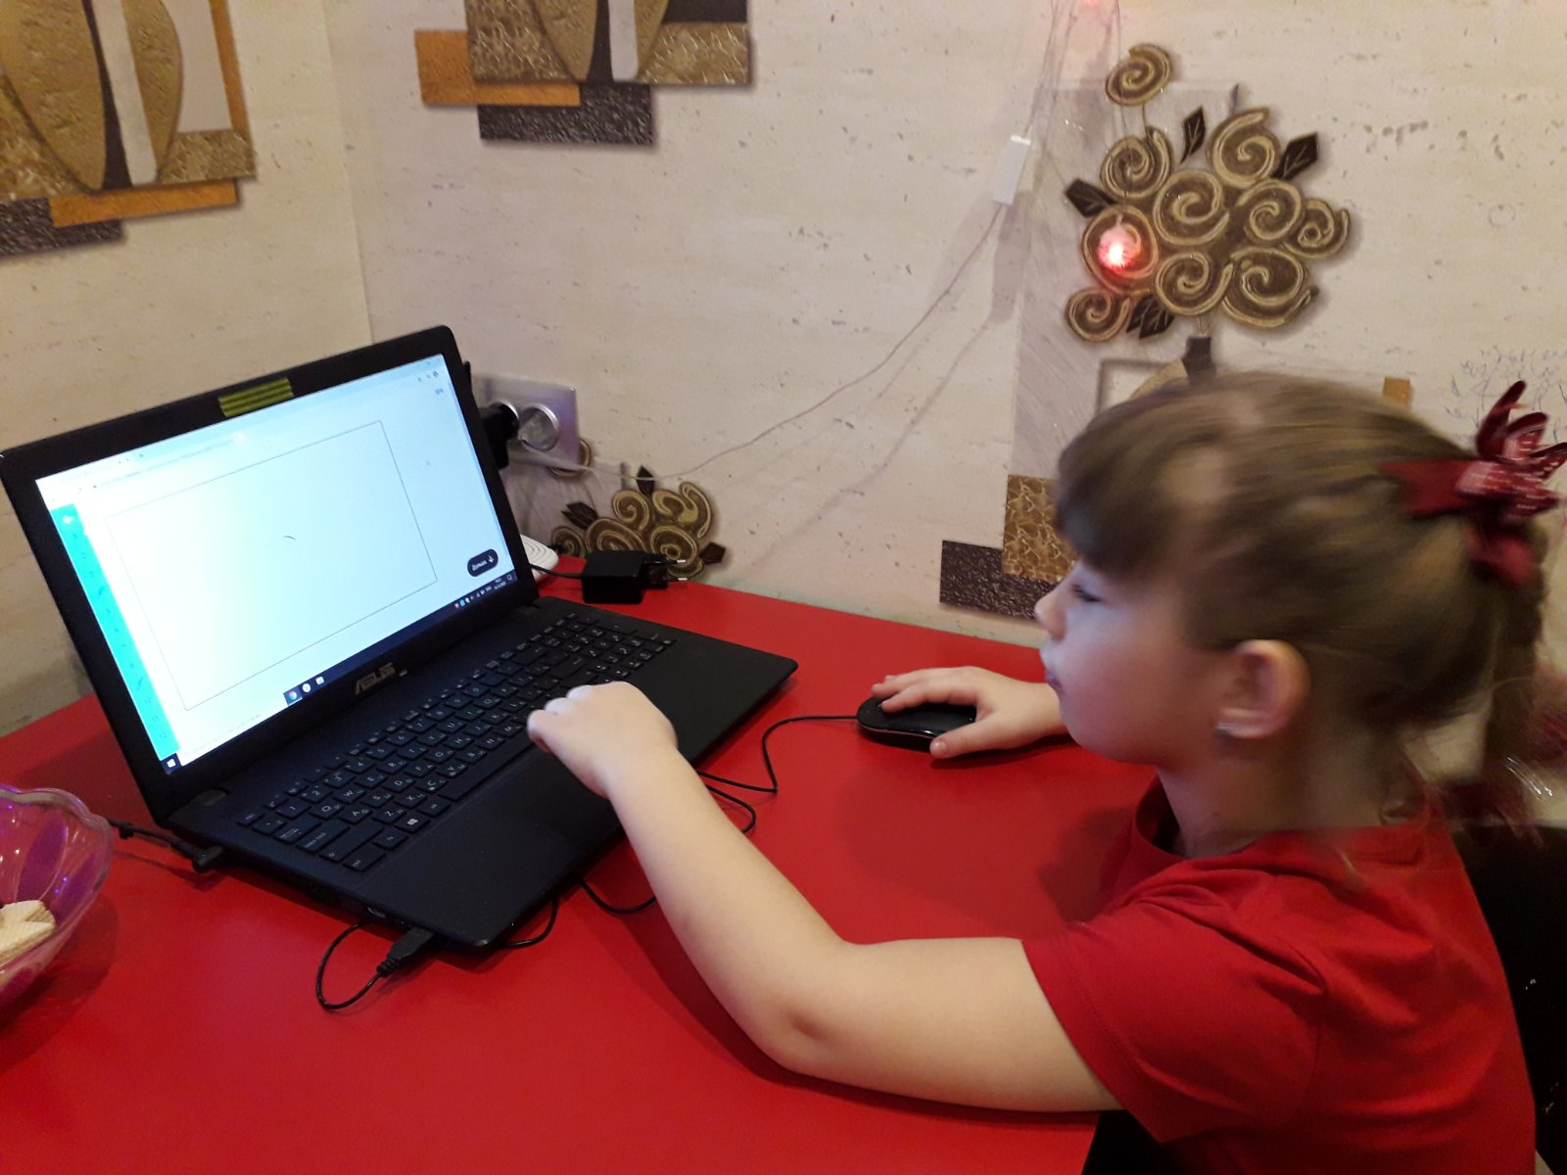
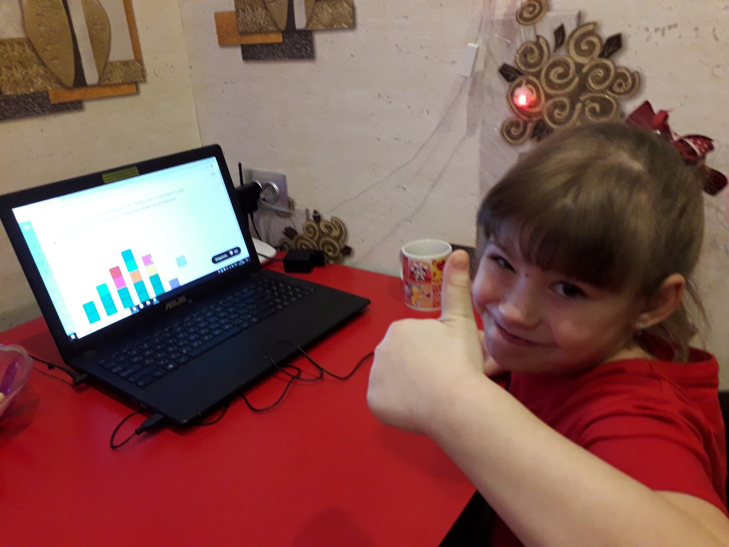
МАКСИМОВА

Slide 17
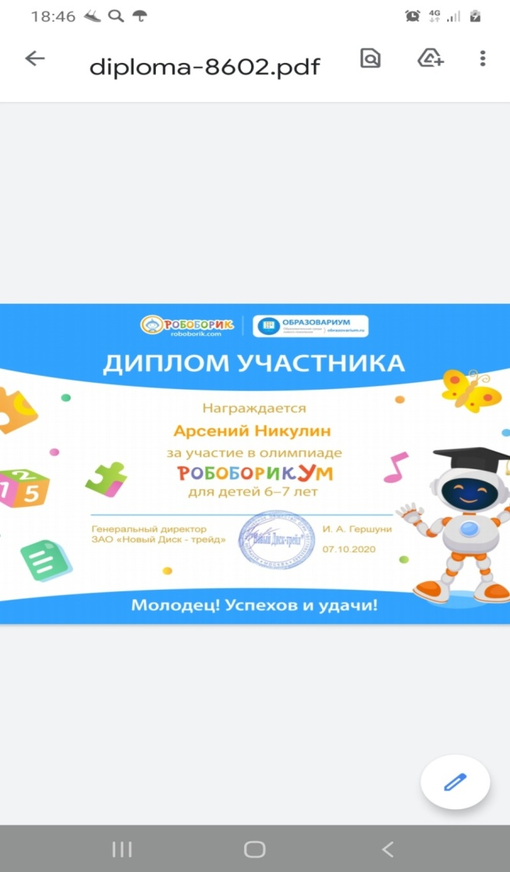
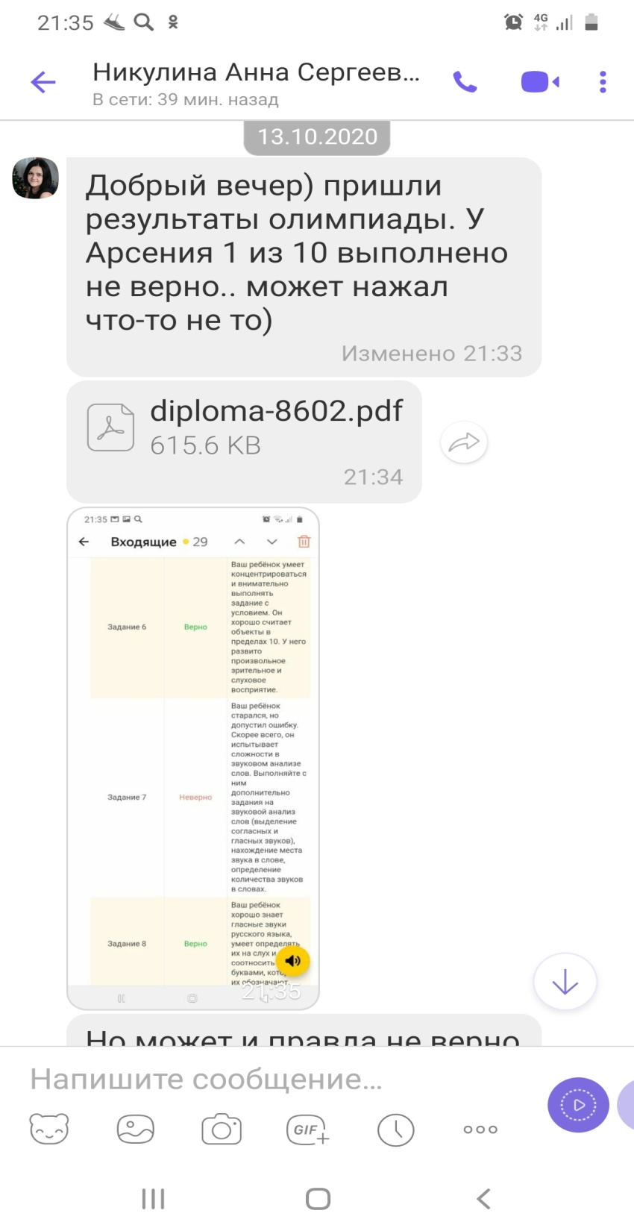

Slide 18
